Slide 1




GRUPO 4
LarPET

Slide 2
GRUPO 4
Integrantes
Vitor Antonio Malafaya da Cruz
Gabriel Pangracio Azevedo
Gabriela Moreira Bastos
Isadora Gomes Murta
Rayane Paiva Reginaldo
Orientadora
Juliana Amaral Baroni de Carvalho

Slide 3
Índice.
PORQUE ADOÇÃO DE ANIMAIS?
O PROJETO
O QUE ELE OFERECE
DEMONSTRATIVO

Slide 4
Adoção de Animais
GRUPO 4
Adotar animais salva vidas, reduz a superpopulação e combate o abandono. Essa prática responsável não apenas constrói laços emocionais profundos, como também promove a conscientização sobre diversidade e educa sobre a responsabilidade. Ao adotar, contribuímos para comunidades mais compassivas, economizando recursos e transformando vidas de forma positiva.
PORQUE ADOÇÃO DE ANIMAIS?

Slide 5
Adoção de Animais
GRUPO 4
A intenção principal do projeto é auxiliar empresas e ONG’s voltadas para o nicho de Adoção de Animais que busquem uma maior eficiência em seus processos, desde o cadastro de animais e adotantes até o processamento das adoções.
O PROJETO

Slide 6
Adoção de Animais
GRUPO 4
Os processos de cadastro de tutores e de animais recebidos torna-se simples com a utilização de formulários pré-elaborados para agilizar os processos cadastrais.
Além disso, o processo de adoção também torna-se mais simplificado e com base em compatibilidade, de modo que o adotante escolhe o animal e a partir disso já agenda sua retirada.
Para melhor catálogo dos processos, todos eles contam com um identificador específico.
O QUE ELE OFERECE

Slide 7
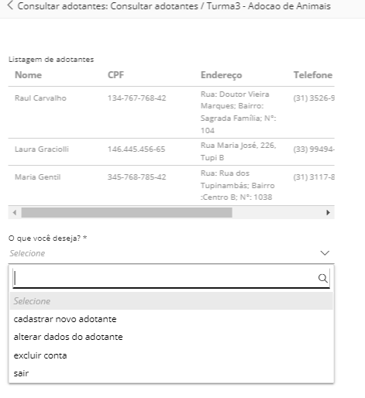
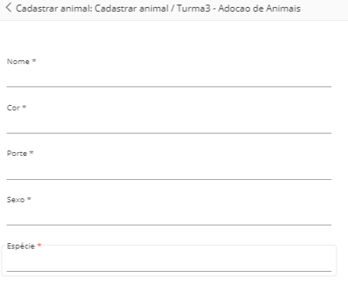
Demonstração
Recursos oferecidos para o cadastamento de adotantes
Formulário de preenchimento de dados de animais recebidos.

Slide 8
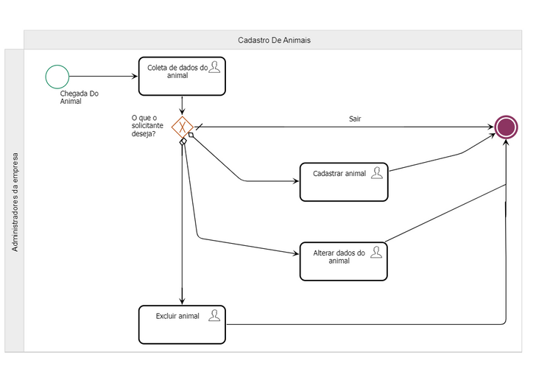
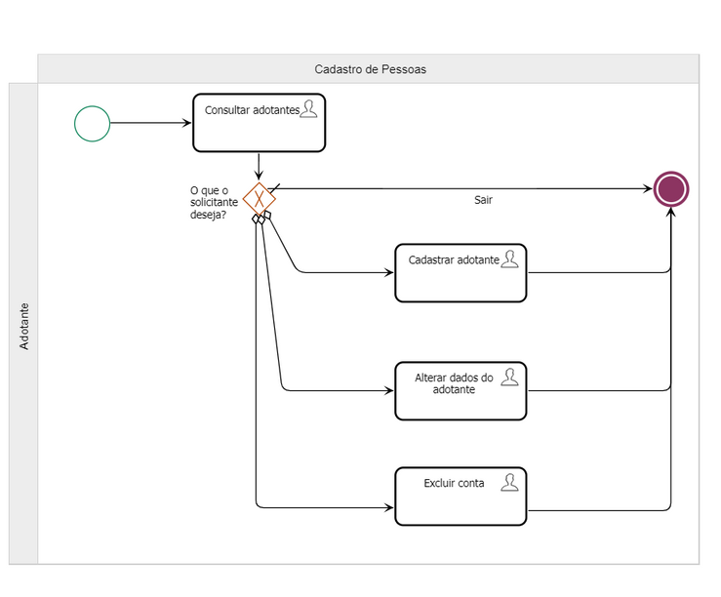
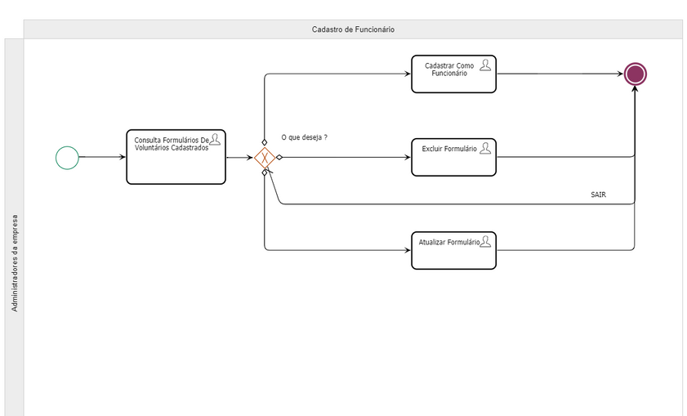
Modelagem Dos Processos
Processo de Cadastro de Animais
Processo de Cadastro de Adotantes
Processo de Cadastro de Funcionários

Slide 9
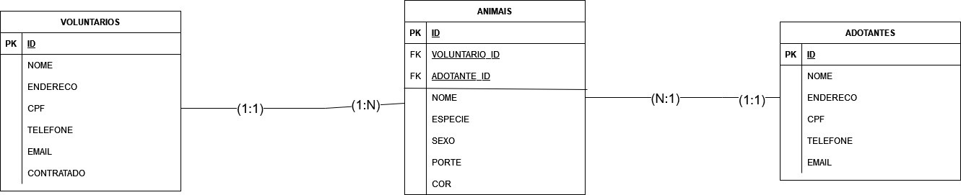
Modelo Entidade Relacionamento (MER)

Slide 10
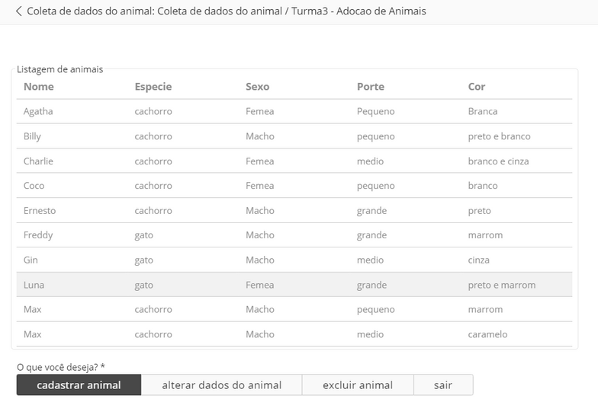
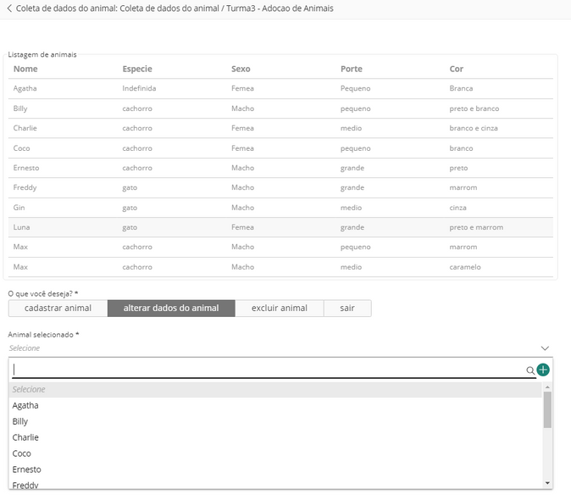
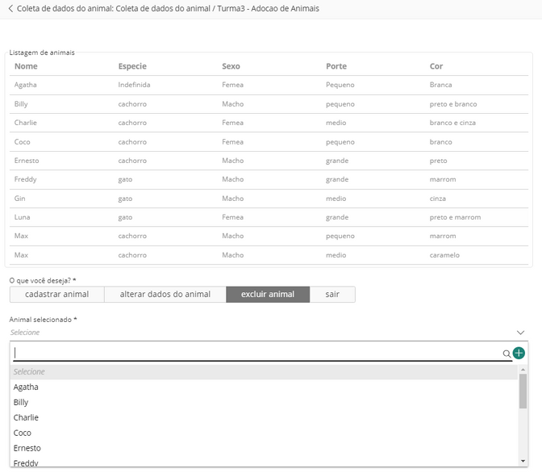

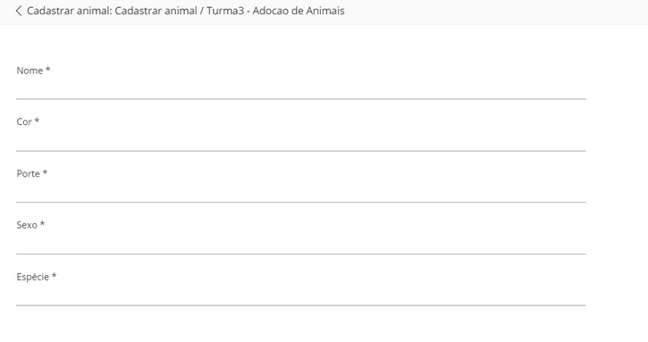
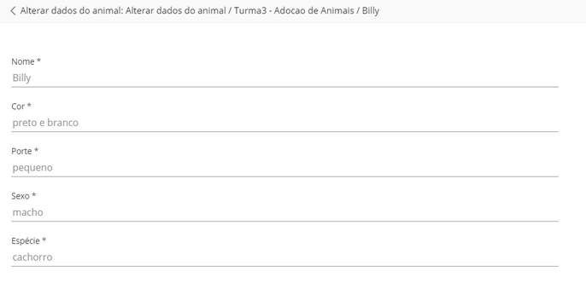
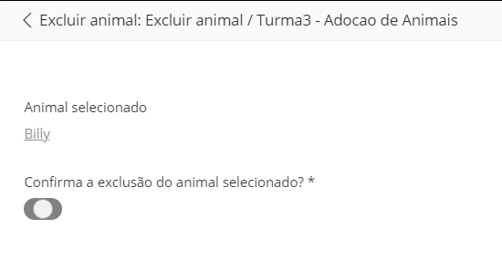
Processo de Cadastro de Animais
Cadastro do Animal
Alterar Dados do Animal
Excluir Animal

Slide 11
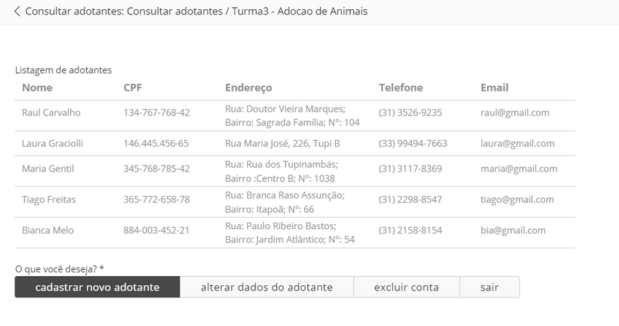
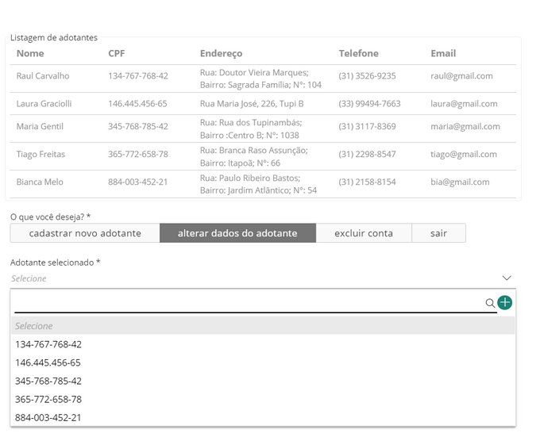
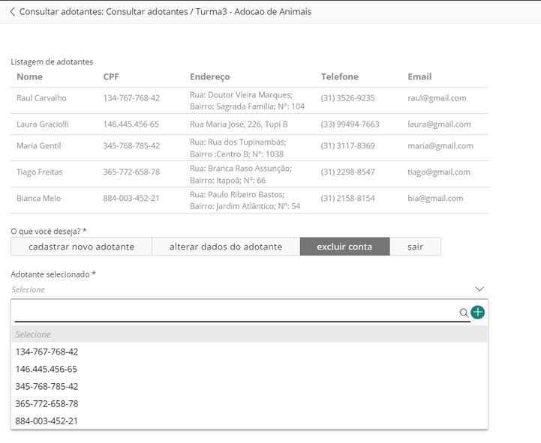
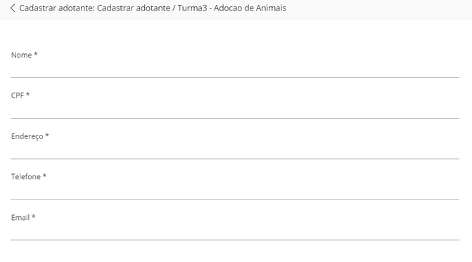
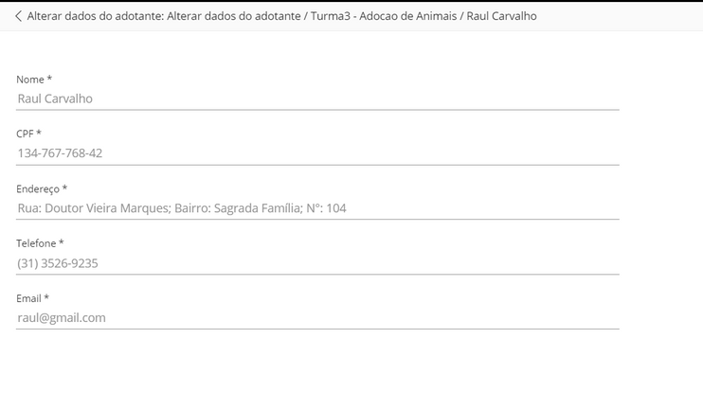
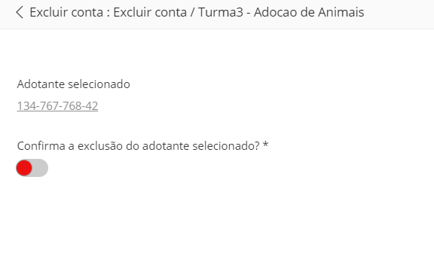
Processo de Cadastro de Adotantes
Cadastro do Adotante
Alterar Dados do Adotante
Excluir Adotante

Slide 12
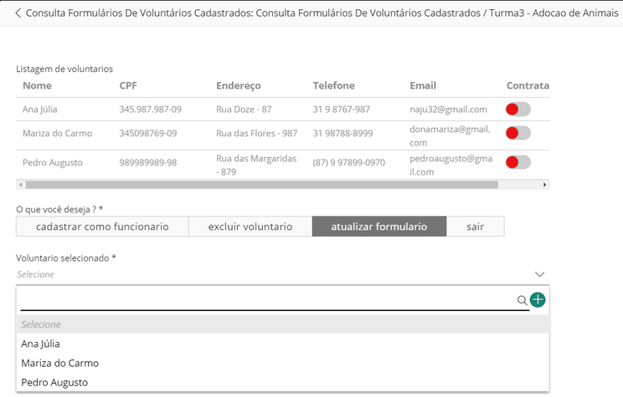
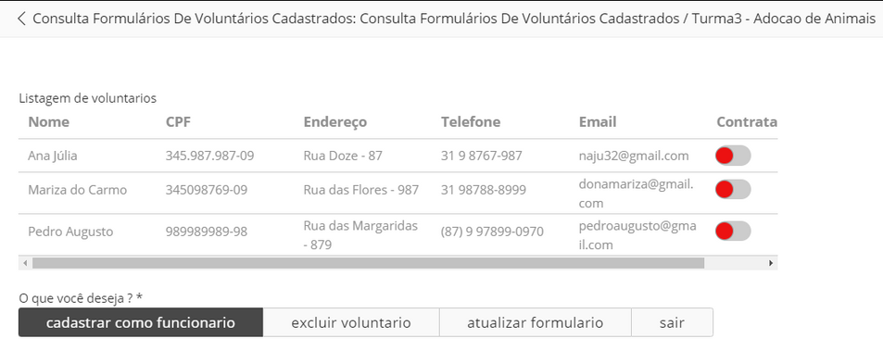
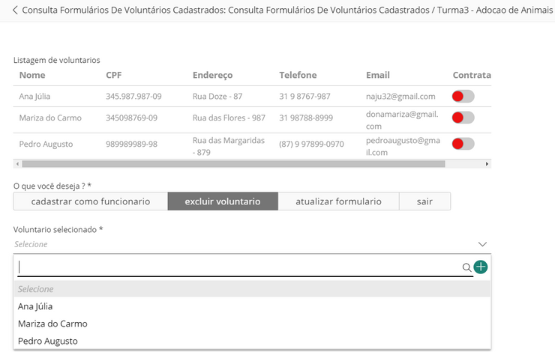
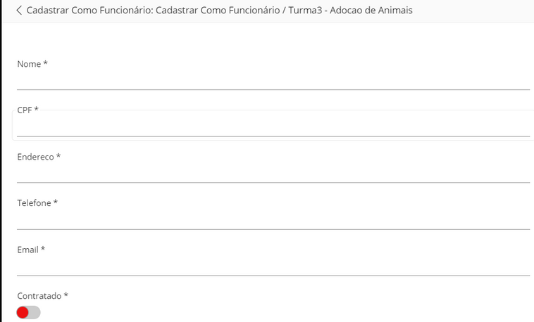
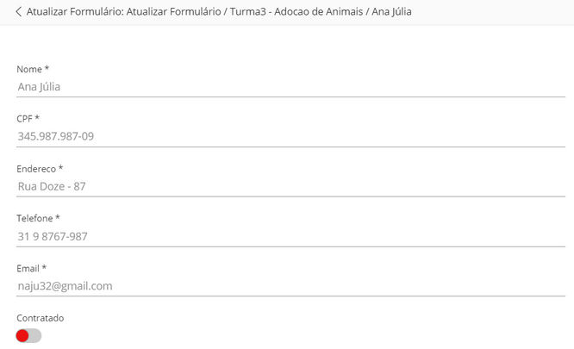
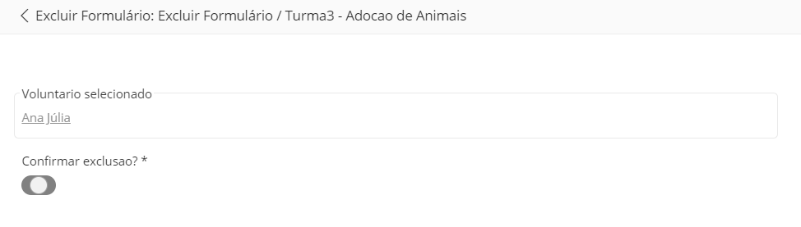
Processo de Cadastro de Funcionários
Cadastro do Funcionário
Alterar Dados do Funcionário
Excluir Funcionários

Slide 13
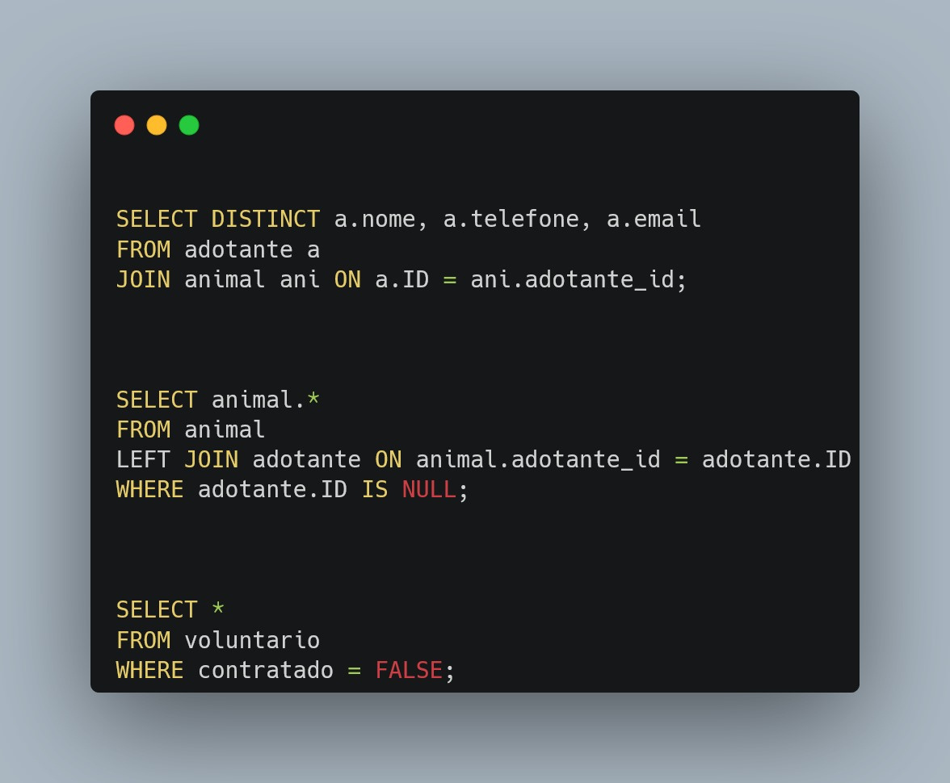
Consultas SQL

Slide 14
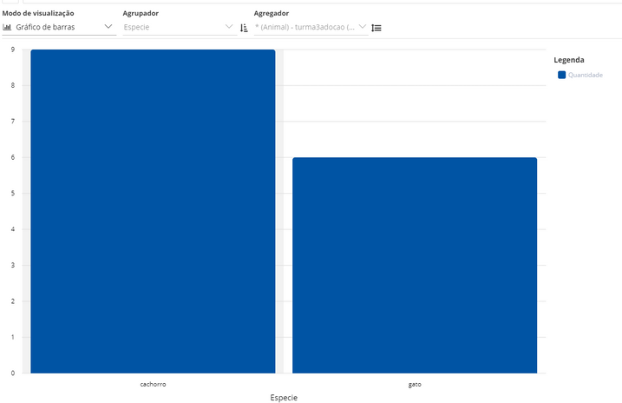
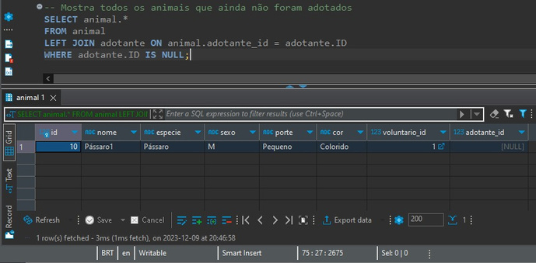
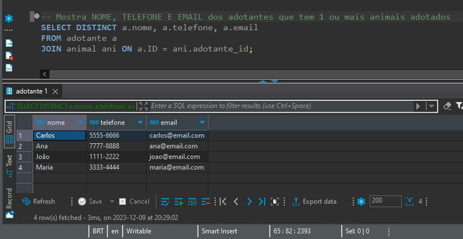
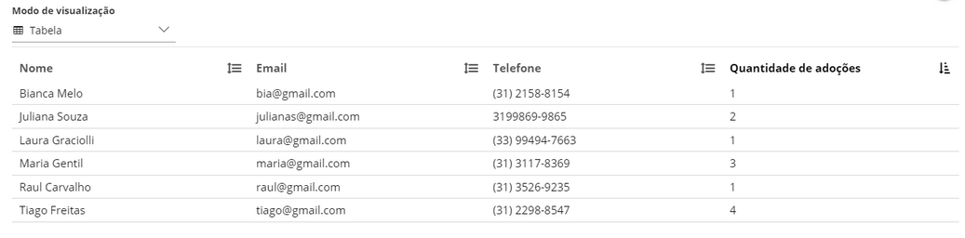
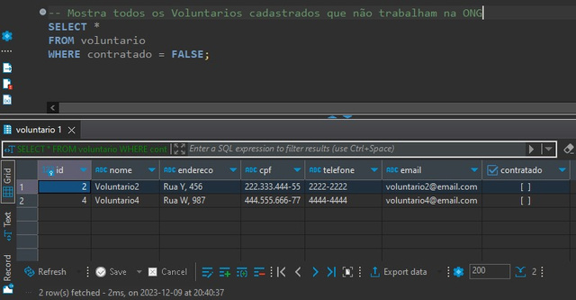
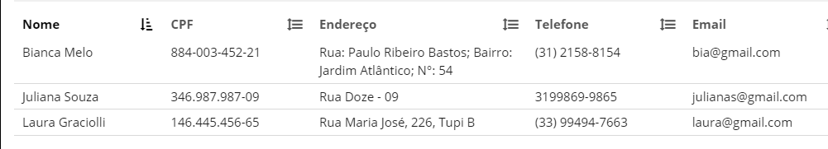
Relatórios analíticos e consultas SQL correspondentes
Relatórios
Consultas SQL

